Slide 1

Közösségi média
posztok

Slide 2
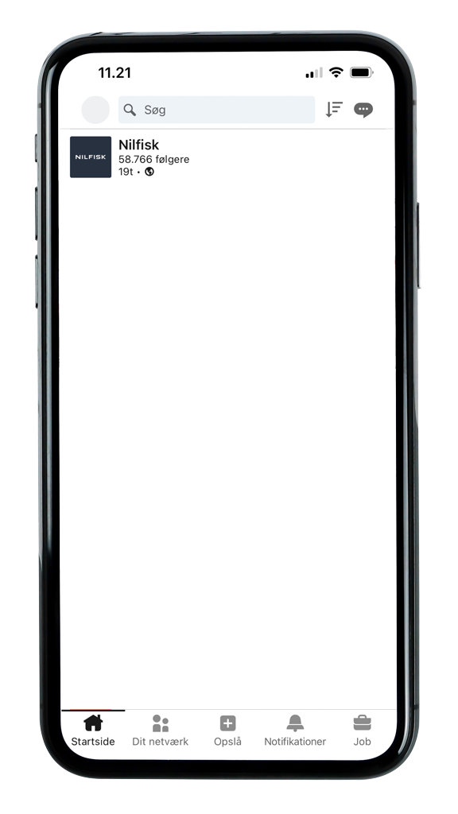
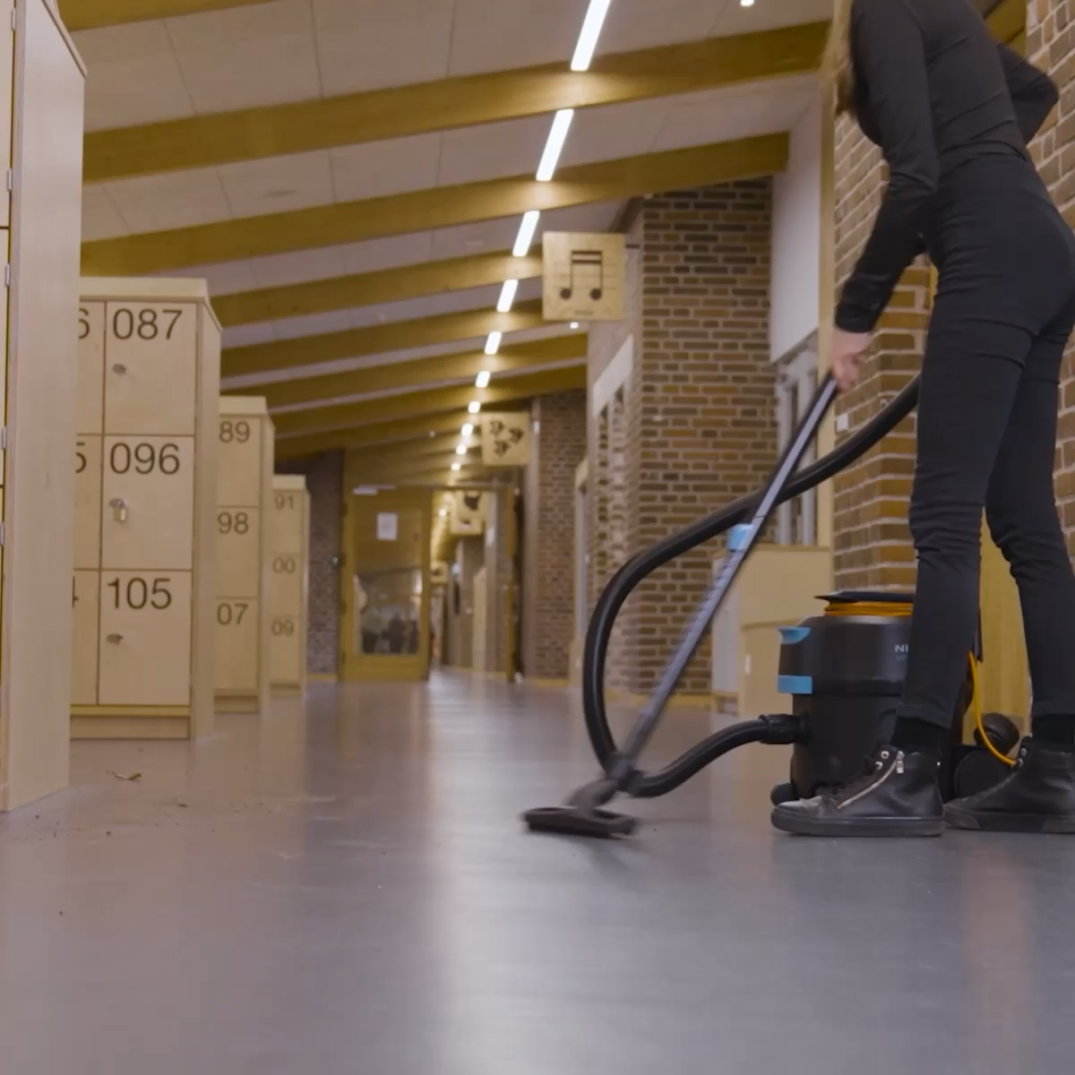
Dealer SoMe 01
Kombinálja az egyszerűséget a hatékonysággal, majd adja hozzá a kényelmet – és készen is van: egy új formula az egyszerűségért ✨🌪️
Az olyan funkciókkal, mint az egyszerű és intuitív használatot biztosító színes érintési pontok, a lábbal kezelhető pedál és a kábelfelcsévélő, a Nilfisk új helytakarékos száraz felszívású porszívói csodákat tesznek a szerződéses takarításban, az oktatási és egyéb intézményekben, a vendéglátás, kiskereskedelem és egészségügy területén.

Slide 3
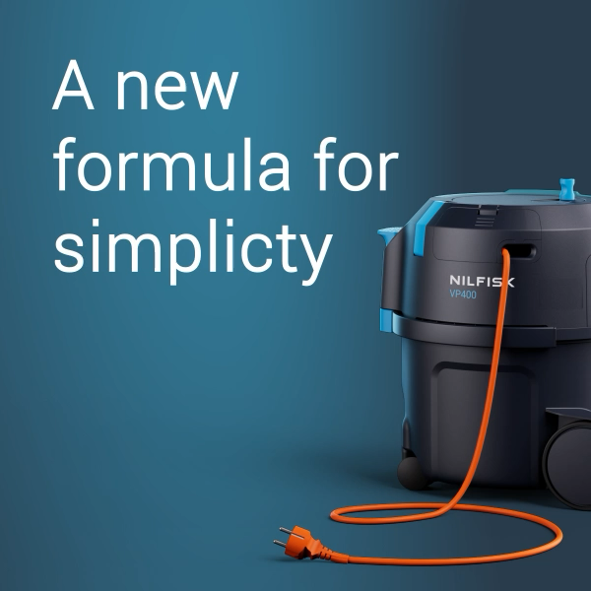
Dealer SoMe 02
Sajnos a munkaerőhiány és a magas személyzeti fluktuáció kihívást jelent számos szerződéses takarítócég számára. A megfelelő takarítási megoldások segíthetnek a munkakörülmények javításával ezeknek a problémáknak a leküzdésében. 💪✨ A Nilfisk új helytakarékos, száraz felszívású porszívói erősek, ergonomikusak, könnyebben szállíthatók és helytakarékosak. Felhasználóbarát, lábbal elérhető kapcsolóval és zökkenőmentes kábelkezeléssel is rendelkeznek, amelyek megfelelnek a szigorú egészségvédelmi és biztonsági követelményeknek✔️

Slide 4
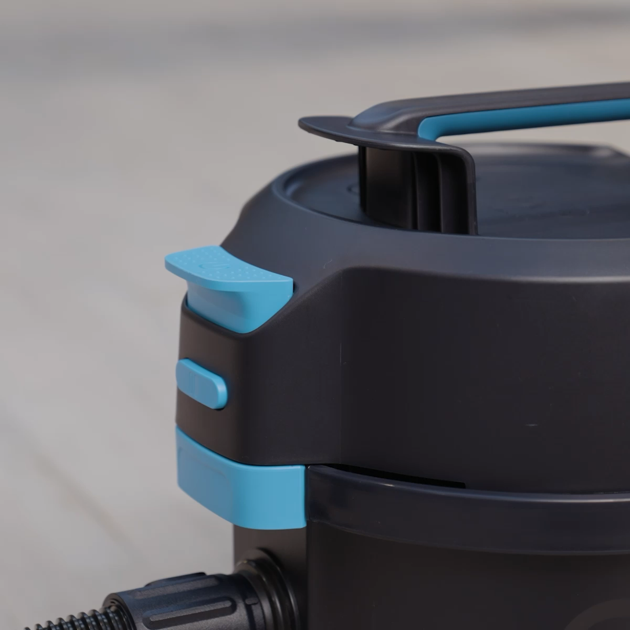
Dealer SoMe 03
Hozza magával a szupererőt! 🌪️ A Nilfisk új száraz felszívású porszívói kiváló teljesítményre készültek, mégis egyszerűen kezelhetők. Gyorsabban, kényelmesebben és hatékonyabban végzik el a munkájukat.
Ön szerződéses takarító, esetleg intézményeket vagy vendéglátóipari egységeket takarít? Mutatjuk a megoldást.

